Slide 1
Бизнес-империя
Группа: S2
Педагог: Яковлев Сергей Алексеевич
Дата защиты: 21.12.2024

Slide 2
Актуальность
60% подростков не умеют планировать бюджет.
40% детей сталкиваются с долгами к 18 годам.
Лишь 25% школьников имеют базовые навыки финансов.
Финансовая безграмотность ведёт к неудачам в личной жизни и бизнесе.
Согласно исследованию 2022 года:
70% молодых людей совершают импульсивные покупки.
Лишь 15% подростков ведут учёт своих расходов.

Slide 3
Предлагаемое решение
Интерактивная игра на Scratch, обучающая детей управлению виртуальным бизнесом.
🔹 Особенности игры:
Реалистичные сценарии управления бизнесом.
Интерактивные задания и викторины.
Награды за правильные финансовые решения.
🎯 Эффект: Повышение финансовой грамотности на 35%.

Slide 4
Описание технологии
Управление бизнес-процессами: покупка, продажа, маркетинг.
Система учёта доходов и расходов.
Интерактивные задания по финансовой грамотности.
🔹 Пример интерфейса:
Панель управления бизнесом с разделами для анализа прибыли.
Графики доходов и расходов для наглядности.

Slide 5
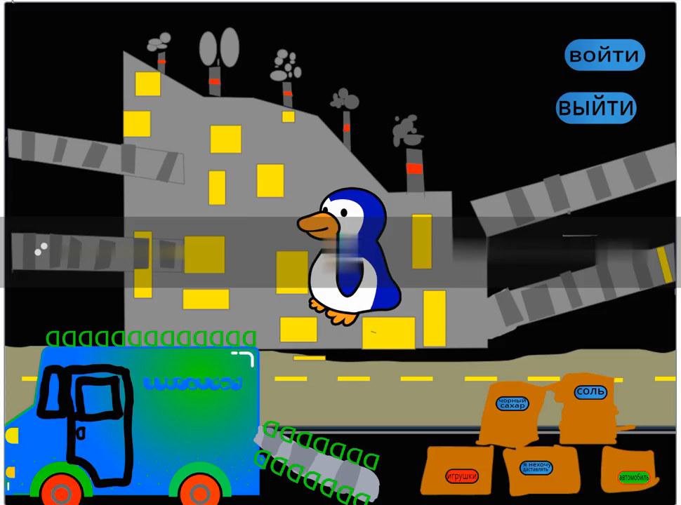
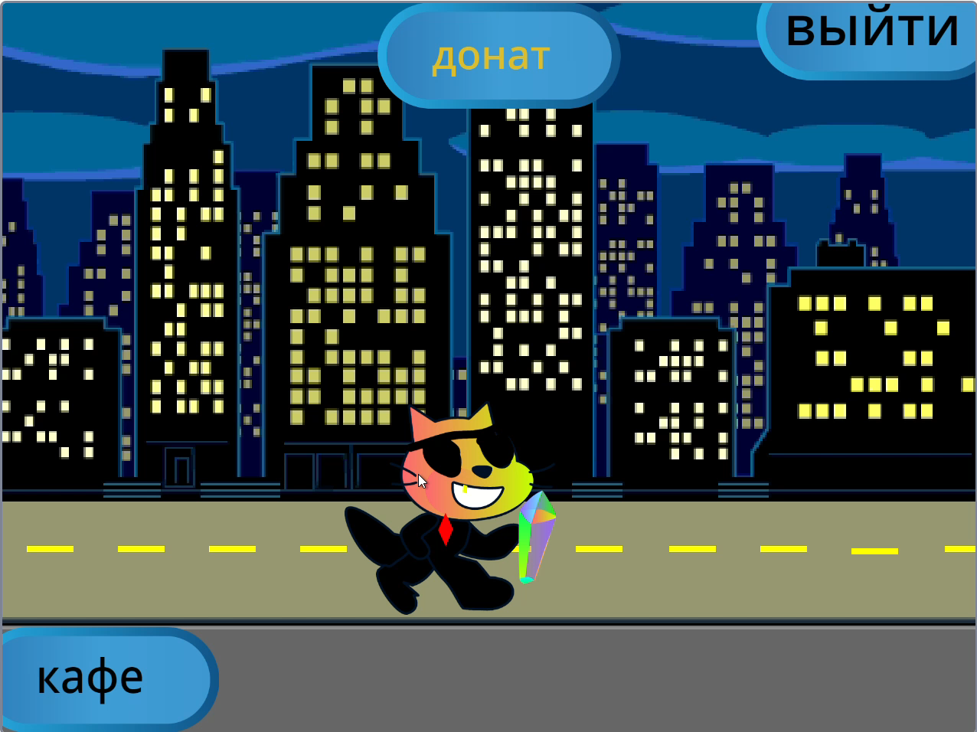
Мини-игры проекта

Slide 6
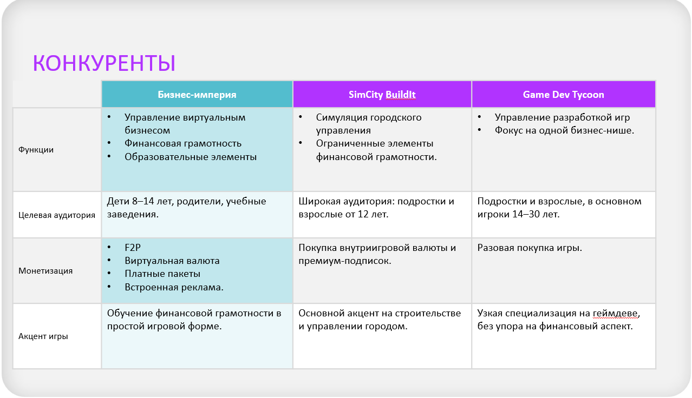

Slide 7
Рынок и потребители
• Целевая аудитория:
Дети 8-14 лет.
Родители и педагоги.
🔹 Объём рынка образовательных игр в России:
5 млрд рублей ежегодно.
Потенциальный охват: 10 млн детей.
📈 Рынок образовательных технологий растёт на 15% в год.

Slide 8
Схема коммерциализации
• Способы монетизации:
Виртуальная валюта.
Платные пакеты с улучшениями.
Встроенная реклама.
Подписка на эксклюзивный контент.
🔹 План продаж на 2 года:
1 год: 10 000 скачиваний.
2 год: 50 000 скачиваний.

Slide 9
Финансовые показатели
📊 Прогноз чистой прибыли:
1 год: 200 000 рублей.
2 год: 500 000 рублей.

Slide 10
Спасибо за внимание!

